Slide 1
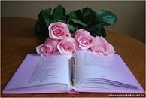
Творческий проект:
«Поэзия в букетах»
Бучилова Ирина Анатольевна
Череповецкий государственный университет
Доцент кафедры дефектологического образования

Slide 2
Цель проекта: развитие творческих способностей посредством сочетания поэзии с продуктивными видами деятельности

Slide 3
Задачи проекта:
1. Создание поделок: букетов
(возможные виды деятельности: бисероплетение, рисование, аппликация, изготовление поделок из соленого теста и т.д.)
2. Подбор к созданным букетам стихов русских и зарубежных поэтов и их заучивание
3. Сочинение стихов (индивидуально, совместно со сверстниками, родителями)
4. Создание презентации к проекту

Slide 4
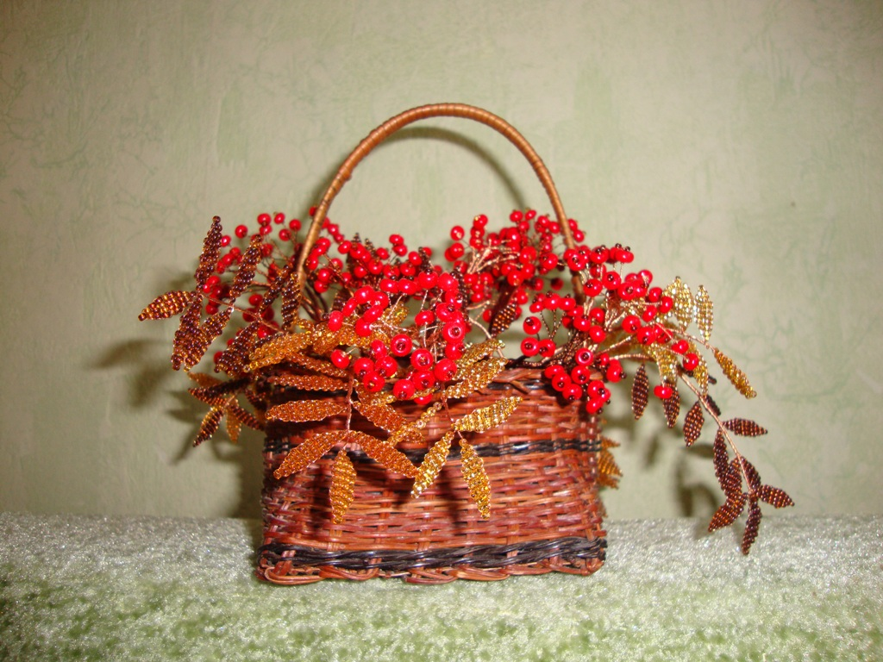
Рябинушка
Посмотри! Покраснели осины,
В шалях жёлтых берёзки стоят…
У лесной примадонны рябины
Бусы алым рубином горят.
Нарядилась, как будто царевна,
На роскошном осеннем пиру.
Ей лесная русалка, наверно,
Заплетала косу поутру.
(Л. Чадова)

Slide 5
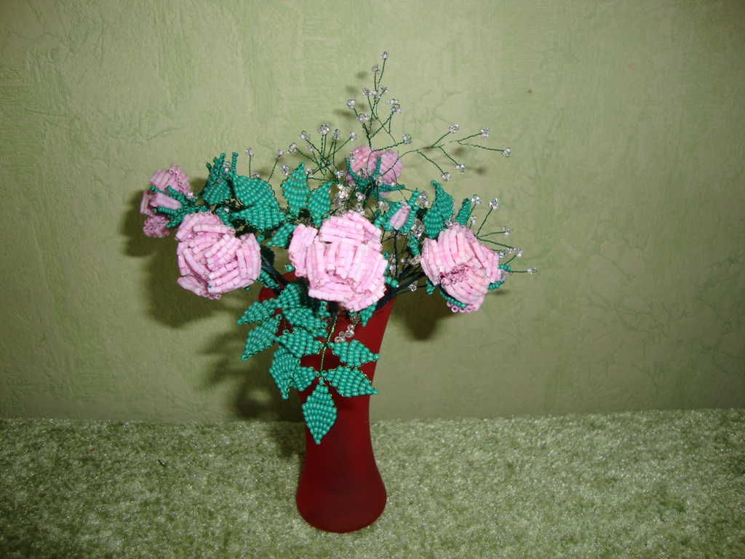
Букет роз
Как хороши, как свежи были розы
В моем саду! Как взор прельщали мой!
Как я молил весенние морозы
Не трогать их холодною рукой!
И.Мятлев. 1843 г.

Slide 6
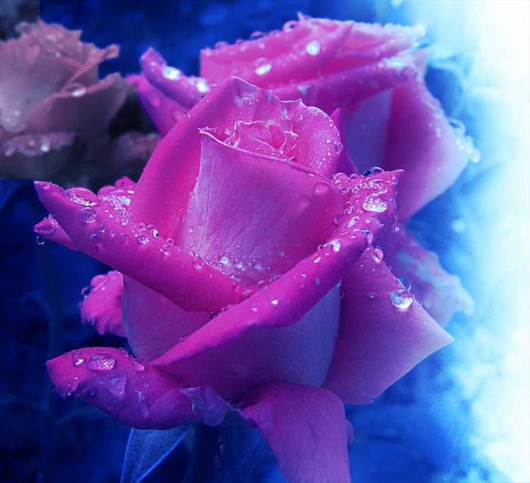
О дивной розе без шипов Давно твердят в стихах и прозе; Издревле молим мы богов Открыть нам путь к чудесной розе: Ее в далекой стороне Цветущею воображаем; На грозной мыслим вышине, К которой доступ охраняем.
Василий Жуковский

Slide 7
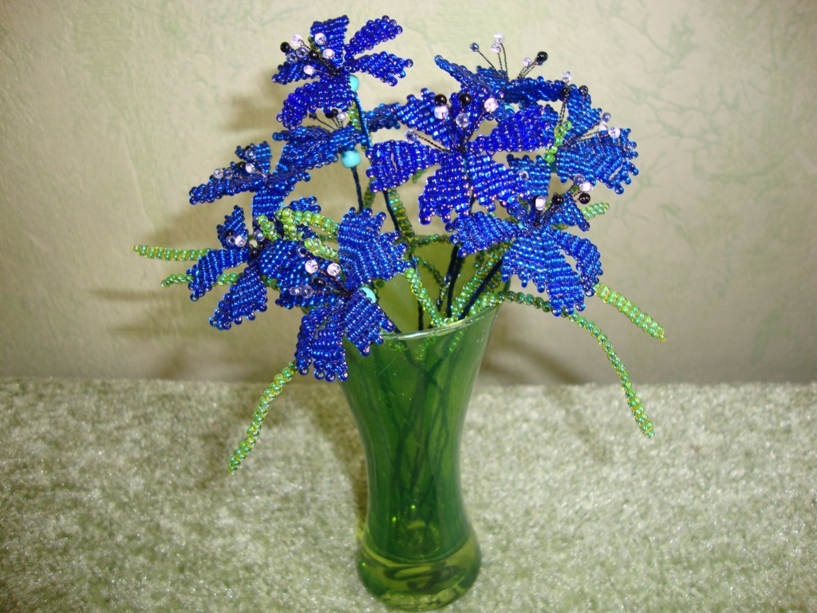
Васильки
Синее небо упало на луг,
Синим, пресиним всё стало вокруг,
На лугу расцвели, у синей реки,
Как синие небо, цветки – васильки.
Н. Маслей

Slide 8
Во ржи был василек прекрасный,
Он взрос весною, летом цвел
И наконец увял в дни осени ненастной.
Вот смертного удел!
А. Пушкин

Slide 9
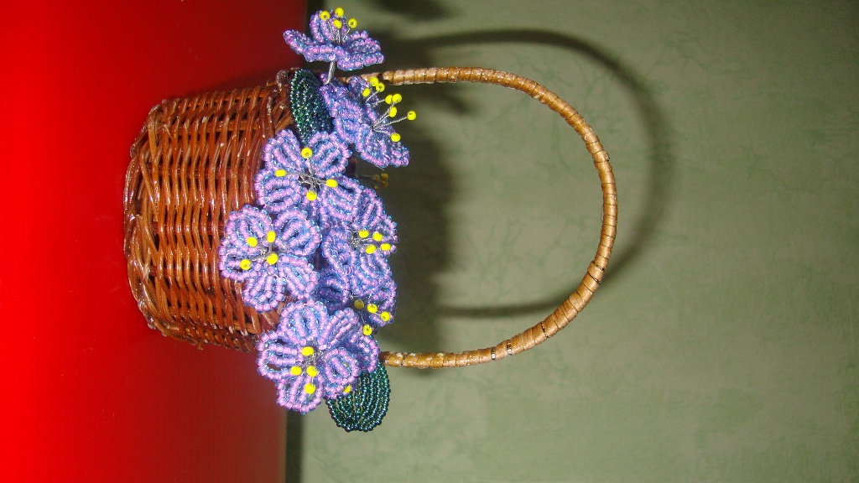
Так же тих догорающий свод,
Тот же мир меня тягостный встретил.
Но Ночная Фиалка цветет,
И лиловый цветок ее светел.
И в зеленой ласкающей мгле
Слышу волн круговое движенье,
И больших кораблей приближенье,
Будто вести о новой земле.
Так заветная прялка прядет
Сон живой и мгновенный,
Что нечаянно Радость придет
И пребудет она совершенной.
И Ночная Фиалка цветет.
А. Блок

Slide 10
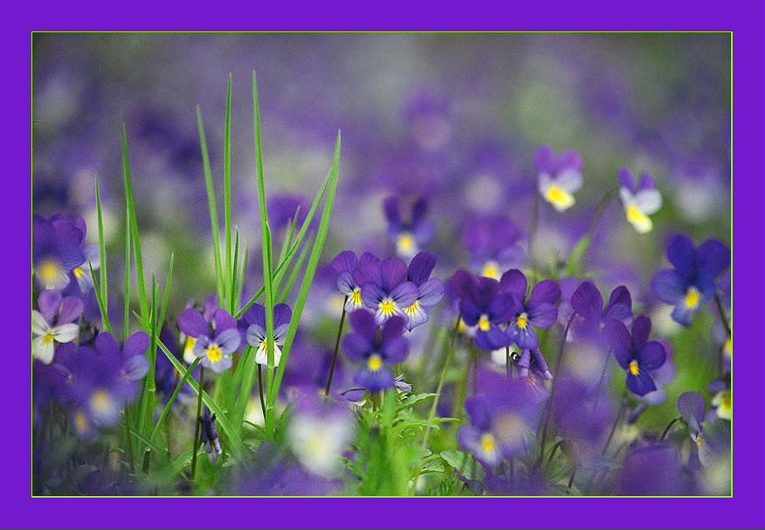
Успехов в творчестве!

